Slide 1


简单
VISION PLAN
专注
真空包装烧鸡外观检测视觉方案（3D）
共创
共赢

Slide 2

01
项目描述
02
项目验证
目录
03
配置清单
04
逻辑流程
CONTENTS
05
评估结果&注意事项
06
售后服务

Slide 3

01
项目描述
●产品名称：真空包装烧鸡
●检测内容：检测包装是否漏气（包括密封边缘完整性、包装表面塌陷/膨胀、内部气体分布异常）
●产品材质：复合材料
●产品颜色：透明无色
●产品表面状态：有
●产品尺寸(mm × mm × mm)：400.0 * 300.0 * 100.0
●来料方式：传送带
●最小缺陷分辨要求(mm)：2
●检测时产品运动速度(m/s)：0
●检测节拍(pcs/min)：不限制
●工作距离(mm)：375
方案布局图

Slide 4

02
项目验证
参数名称 | 参数值
3D结构光相机型号 | NANO ULTRA
3D结构光相机类型 | 3D结构光相机
中场视野 | 495×358
相机精度 | 0.1mm @ 0.6m
采集时间 | 0.5-0.9
Z(工作距离) = 375mm, X视野大小 = 358mm, Y视野大小 = 495mm, Z向视野大小 = 250-800mm
视野图

Slide 5
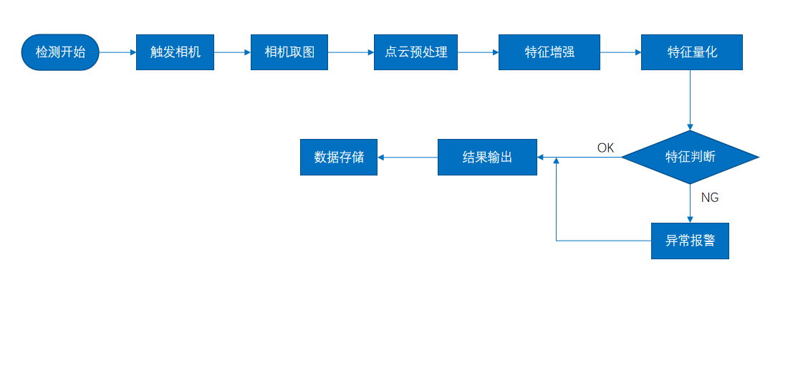
02
项目验证
检测流程

Slide 6

03
配置清单
系
统
构
成

Slide 7
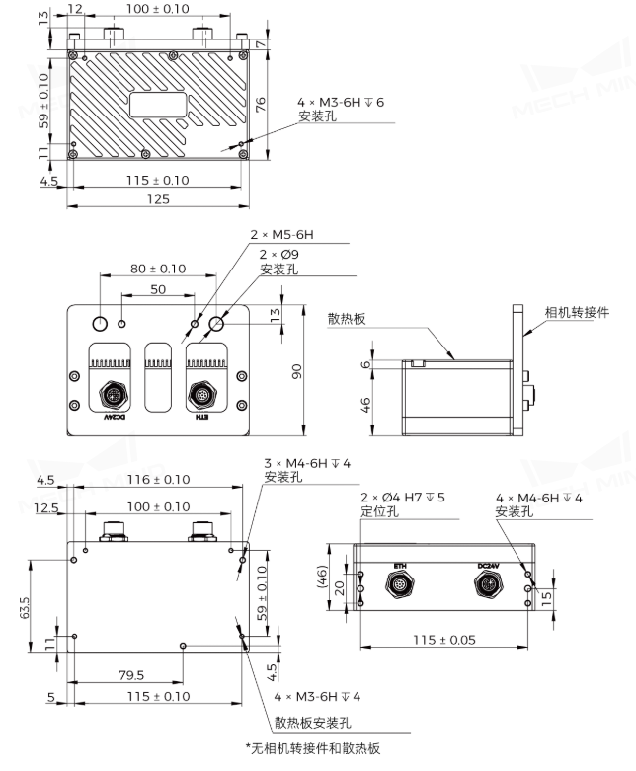
03
配置清单
相机尺寸图

Slide 8
03
配置清单
序号 | 名称 | 型号 | 单位 | 数量 | 厂家
1 | 3D结构光相机 | NANO ULTRA | 台 | 1 | MechMind
2 | 工控机 | - | 台 | 1 | -
3 | 显示器 | - | 台 | 1 | -
4 | 软件 | Mech-Vision-VIZ | 套 | 1 | MechMind

Slide 9
04
逻辑流程
逻辑流程
├── 图像采集
│ └── 使用高分辨率3D相机获取点云数据，配置偏振滤镜减少镜面反光干扰
├── 预处理
│ ├── 通过正交投影将点云转换为2D深度图（分辨率设置为1000px/m）
│ ├── 应用点云法向计算与边缘估计（法向变化阈值10°，深度差阈值5mm）
│ └── 使用深度图分割提取包装主体区域（相邻像素高度差阈值7mm）
├── 包装缺陷检测
│ ├── 密封边缘检测
│ │ └── 计算掩膜在指定直线上的长度（位姿投影验证边缘连续性）
│ ├── 表面状态检测
│ │ ├── 测量点到基准平面高度差（基准点构成包装理论平面）
│ │ └── 比较实际高度与标准值（塌陷/膨胀判定阈值±3mm）
│ └── 内部气体分布检测
│ ├── 点云形状检测器（识别异常气泡区域，设置圆柱半径过滤10-50mm）
│ └── 计算点云沿轴长度（验证气体分布均匀性）
├── 结果处理
│ ├── 根据平面度误差（阈值±2mm）判定密封有效性
│ ├── 通过点云聚类过滤误检（最小聚类点数100）
│ └── 输出缺陷类型标签（漏气/塌陷/膨胀）
└── 统计处理
└── 记录缺陷位置坐标（XYZ精度±0.5mm）及类型分布

Slide 10
05
评估结果&注意事项
05 评估结果 & 注意事项
现场环境
相机安装
物料一致性
风险点：- **风险点**：强光干扰或镜面反光导致3D点云数据失真。
解决方案：- **解决方案**：加装遮光罩并控制环境光照强度，启用相机高动态范围模式。
风险点：- **风险点**：相机安装角度偏差导致检测区域覆盖不全。
解决方案：- **解决方案**：使用激光校准工具确保相机与产品中心轴线垂直对齐。
风险点：- **风险点**：不同批次包装材料厚度差异影响深度图分割效果。
解决方案：- **解决方案**：在软件中设置自适应阈值，根据实时点云数据动态调整分割参数。

Slide 11

06
售后服务
该设备上线后使用初期，我们会派专人进行全程跟踪；
处理解决可能发生的设备异常；
对现场人员进行培训指导；
设备调试完成后：售后服务一年；
若客户提出设备升级需求，我们会及时为您提供升级新方案。

Slide 12





机器视觉方案提供商
0535-2162897
www.ytzrtx.com
image@ytzrtx.com
山东省烟台市经济技术开发区泰山路86号内1号

